Slide 1
Деятельность
МОО «Совет женщин Северного района Новосибирской области»
2024

Slide 2
Наш девиз:
К людям надо идти с запасом
душевного тепла

Slide 3
Направление деятельности Совета женщин:
повышение роли семьи, значимости материнства, сохранение семейных и национальных традиций, защита прав детей;
содействие в создании условий для обеспечения труда, отдыха, образования, культуры;
развитие нравственных и духовных ценностей, обеспечение преемственности поколений;
улучшение положения женщин, детей, престарелых и одиноких женщин, вдов и ветеранов войны и труда.

Slide 4
Эмблема Местной общественной Организации «Совет женщин Северного района Новосибирской области» утверждена на конференции 08.02.2019 г Автор эмблемы - Подрядчикова Анна Николаевна, член женсовета села Бергуль (председатель Тихонова Татьяна Матвеевна)

Slide 5
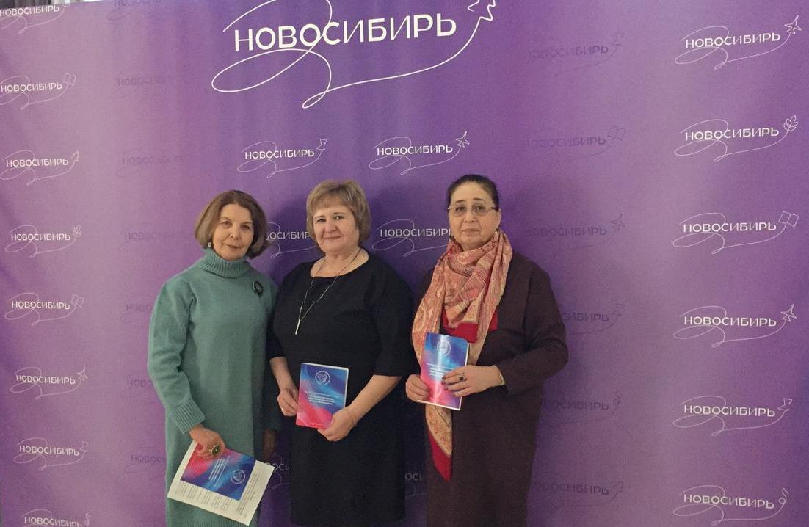
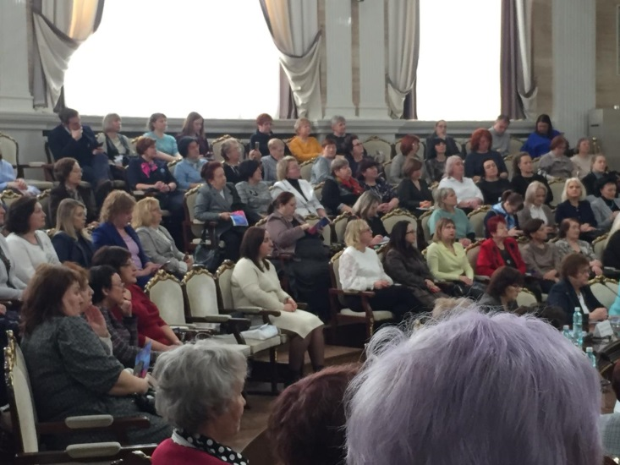
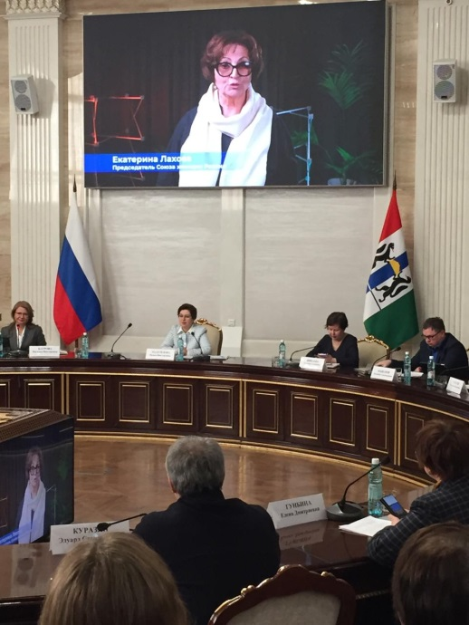
Участие в работе Межрегиональной Стратегической сессии
«Вклад женщин – ученых в формирование системы
ценностей в обществе»

Slide 6
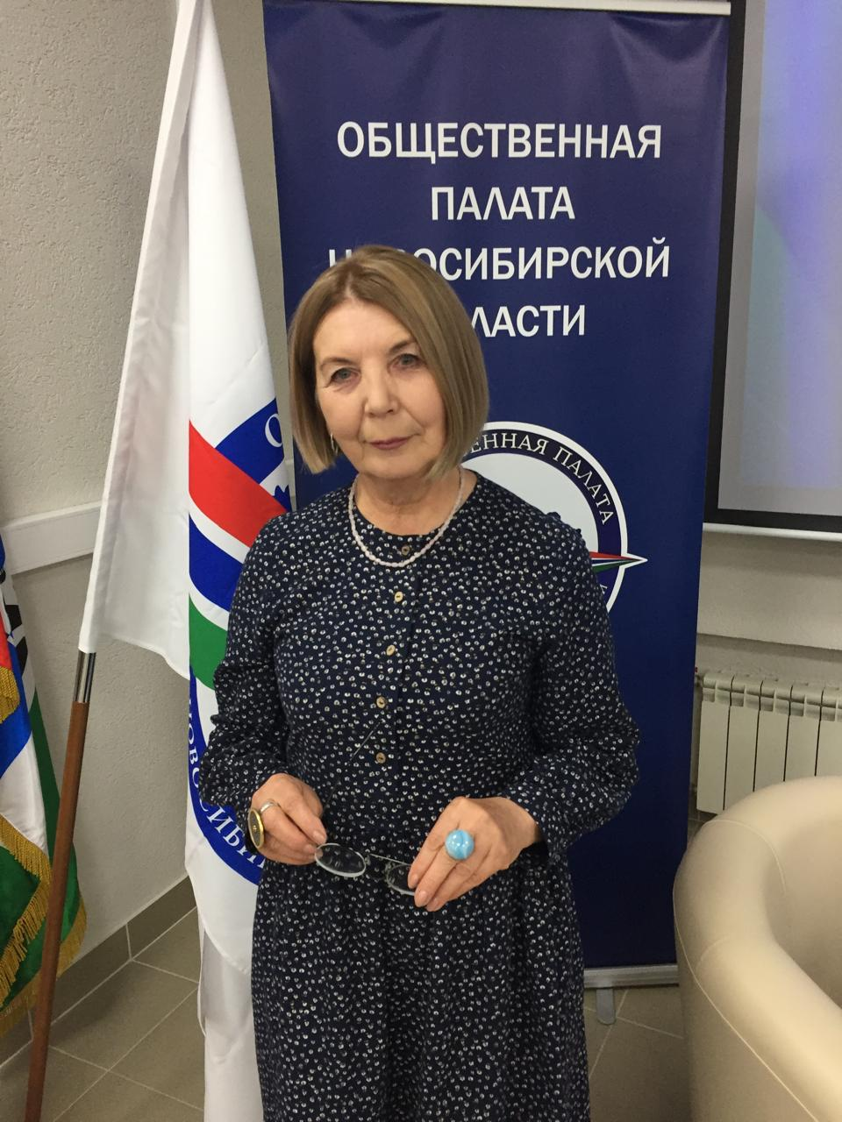
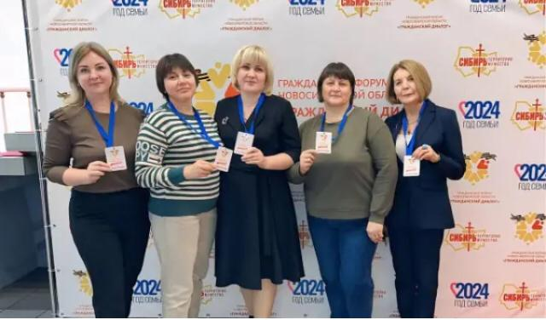
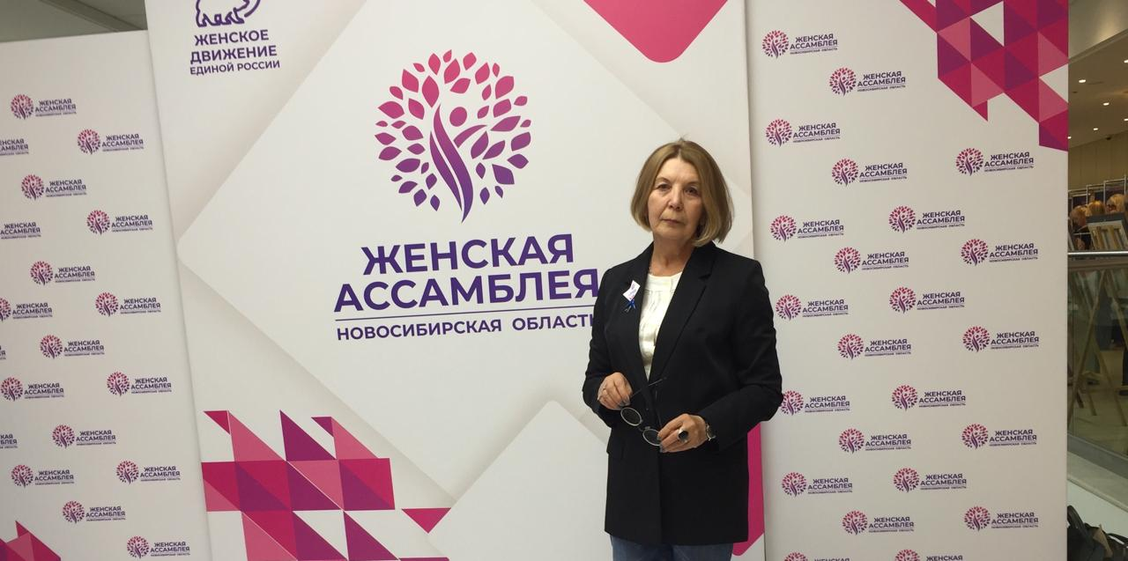
Участие в работе пленарного заседания Общественной палаты Новосибирской области
Участие в работе Гражданского Форума Новосибирской области «Гражданский диалог»
Участие в работе конференции женской ассамблеи Новосибирской области «Новосибирь: женское лидерство»

Slide 7
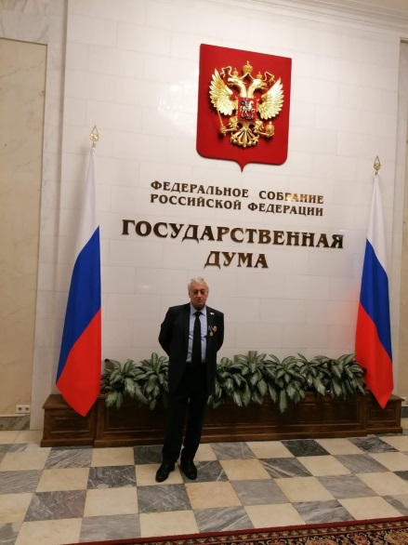
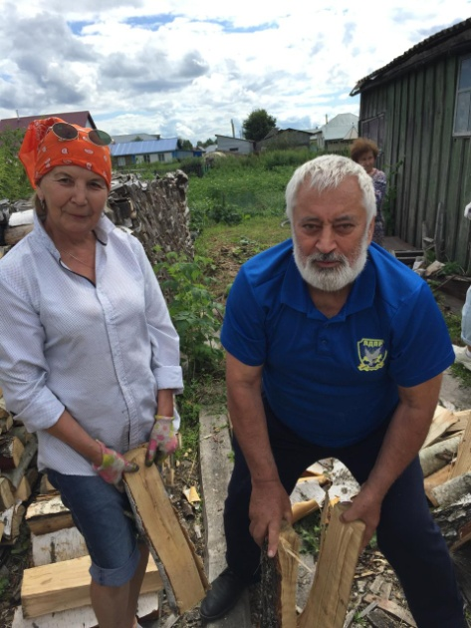
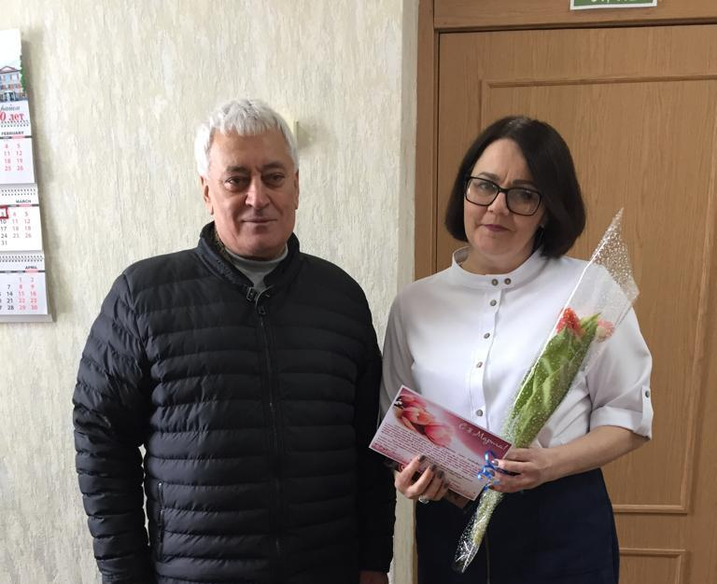
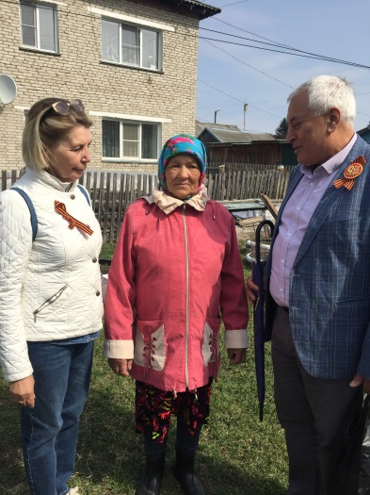
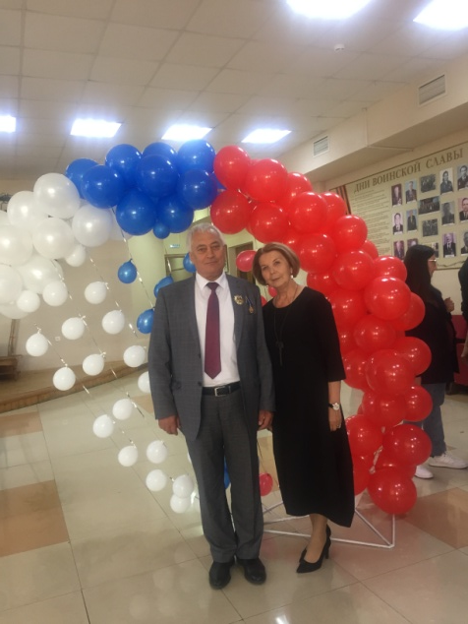
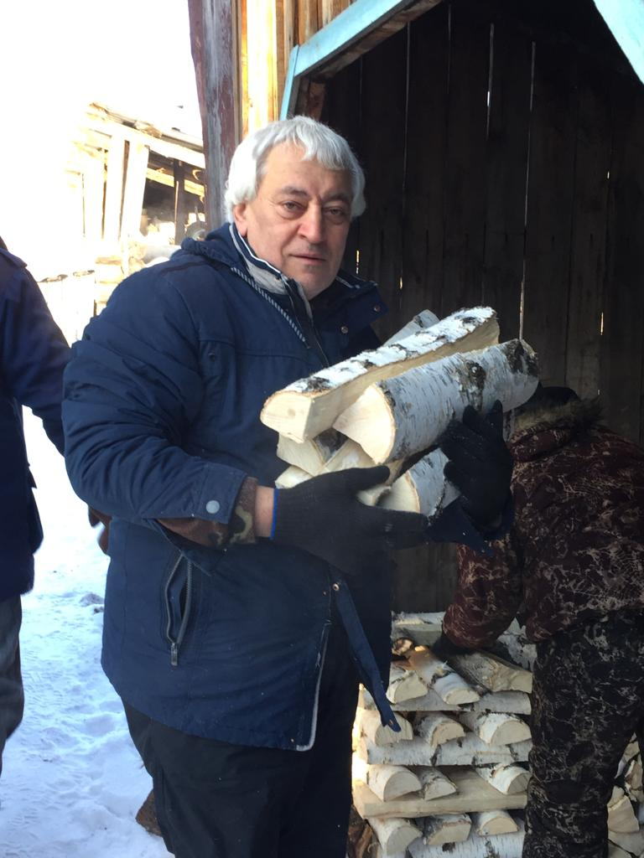
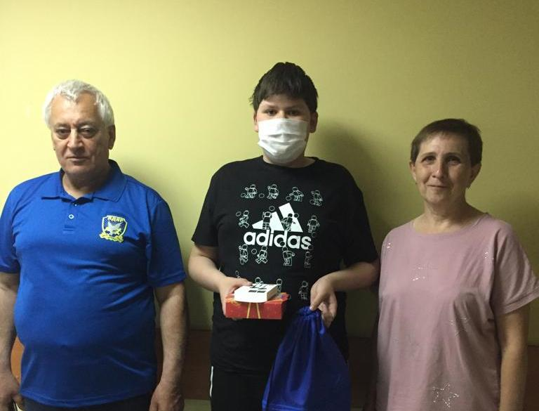
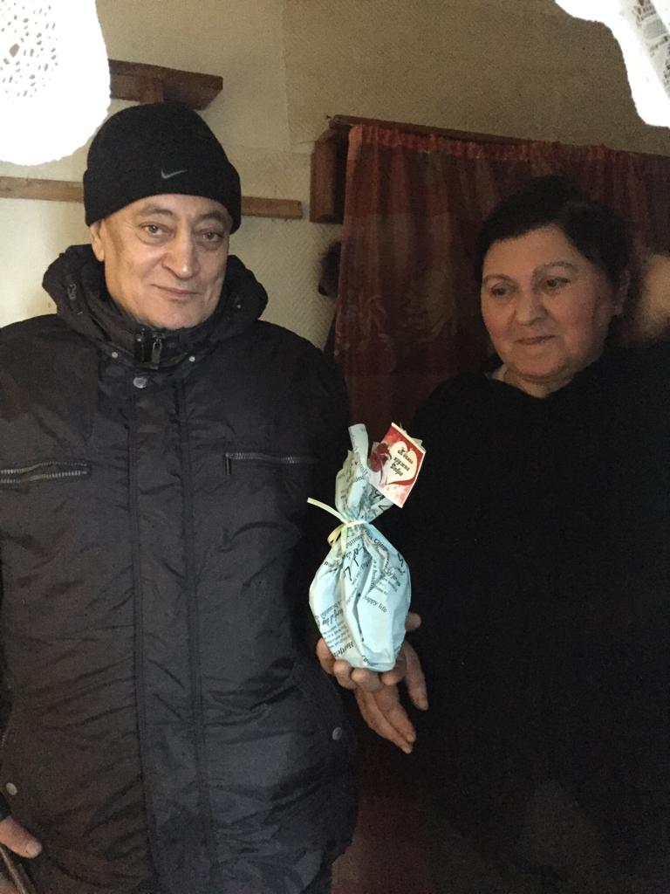
Первое место в областном конкурсе «Отец года»
в номинации «Лучший отец - общественник» (2024 г.)
(председатель Совета отцов Исмайлов А.М.)

Slide 8
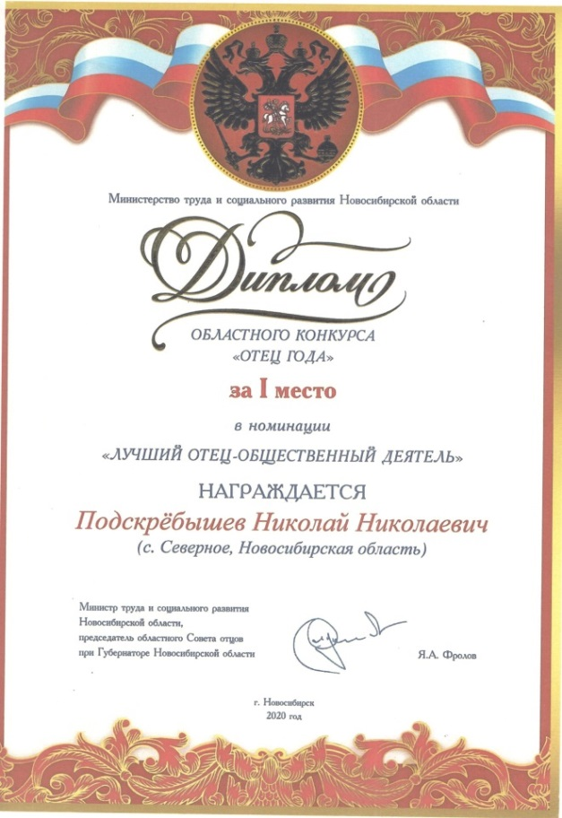
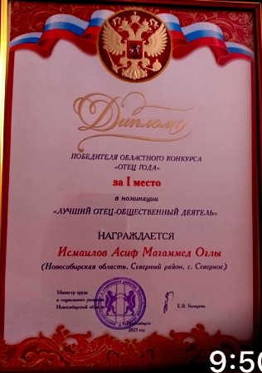

Slide 9
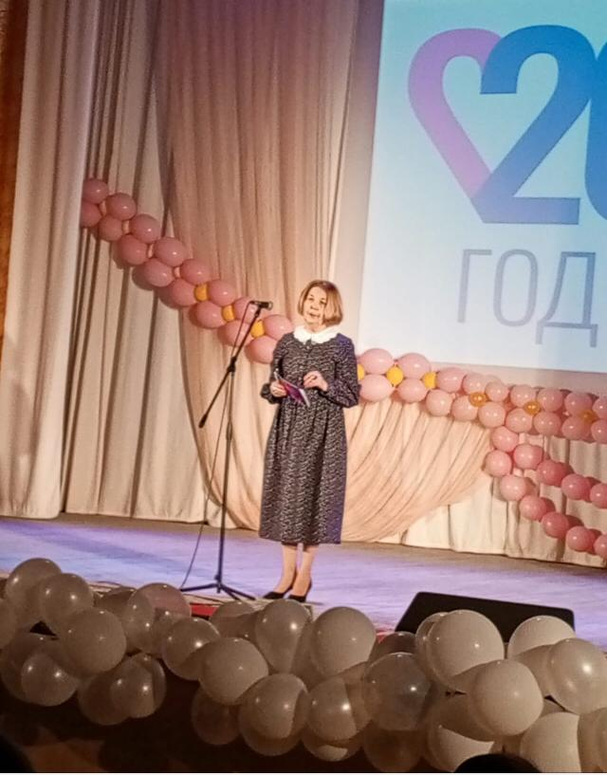
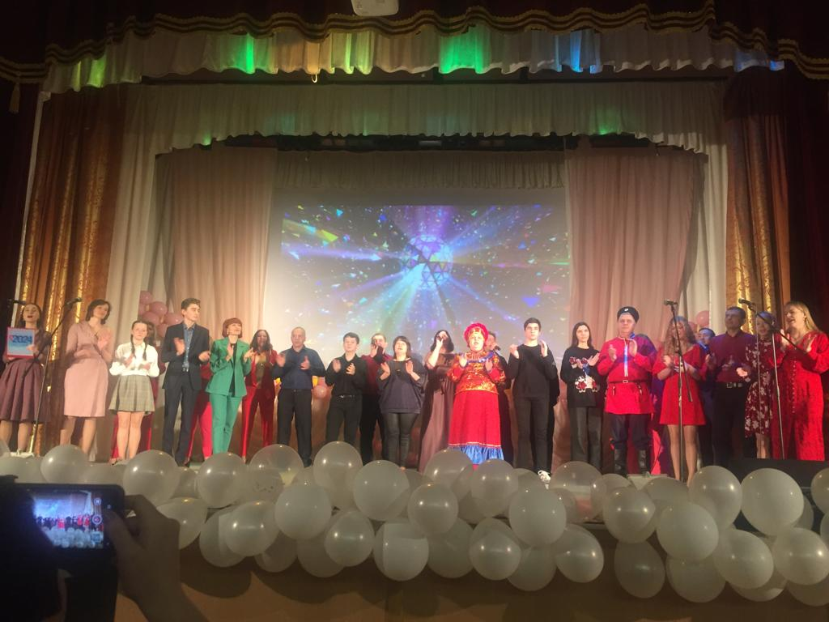
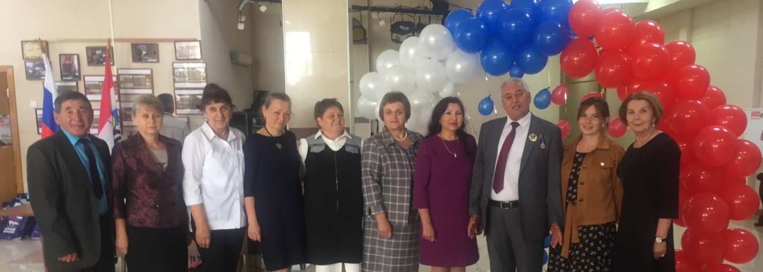
Открытие Года семьи в районе,
участие в работе учительской конференции

Slide 10
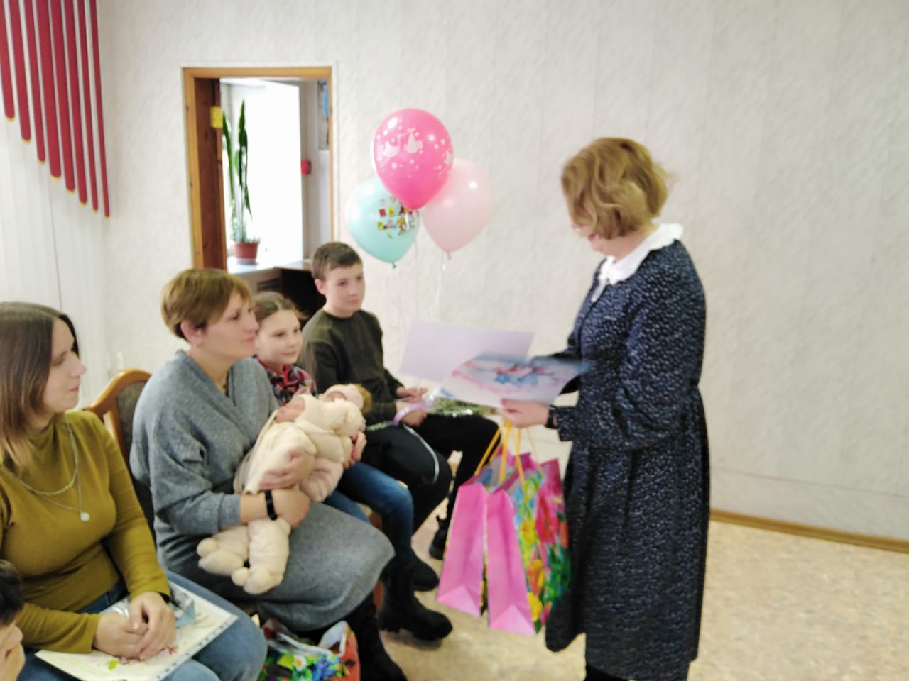
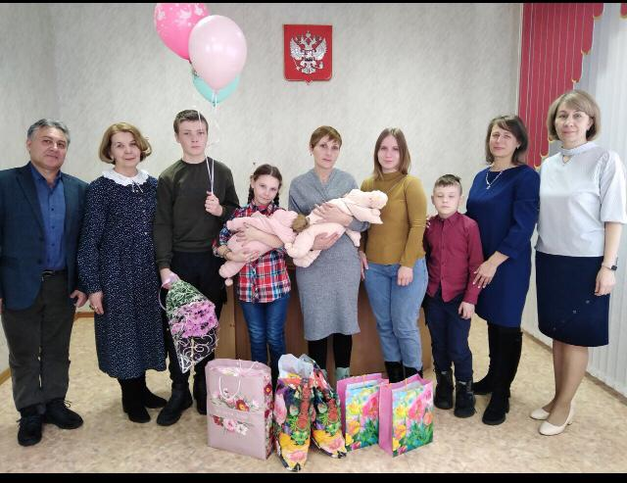
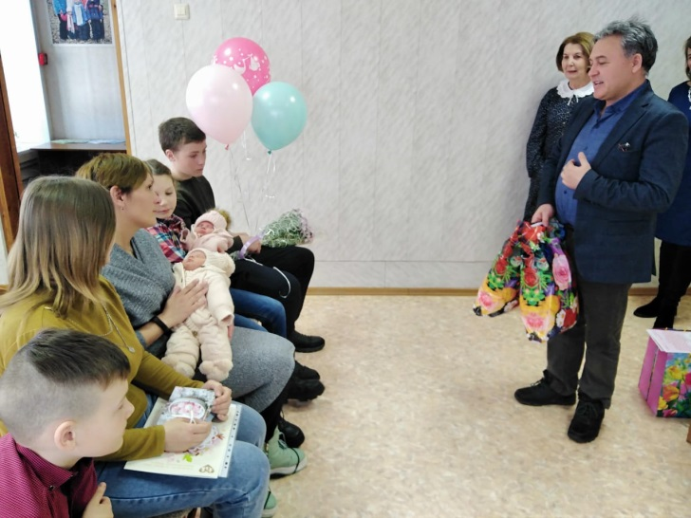
По
Регистрация девочек двойняшек, которые родились в многодетной семье Елены Владимировны Смык

Slide 11
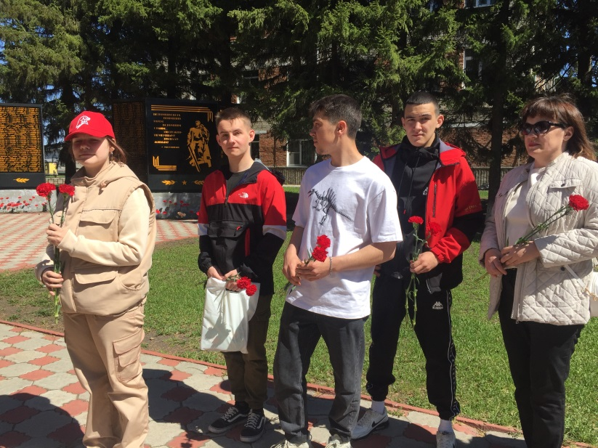
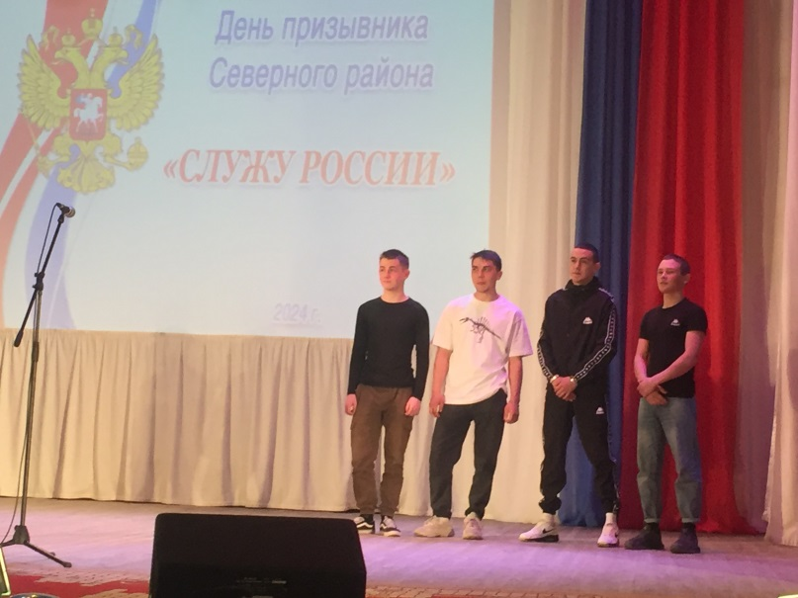
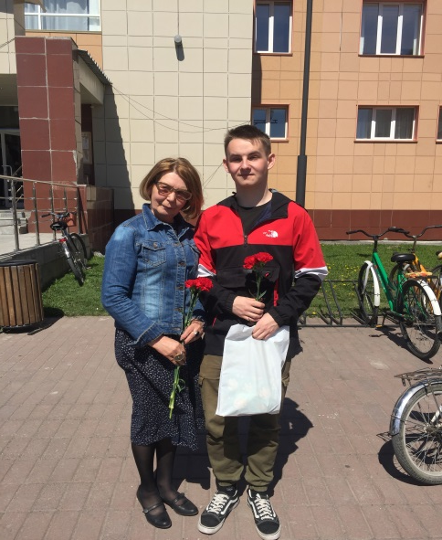
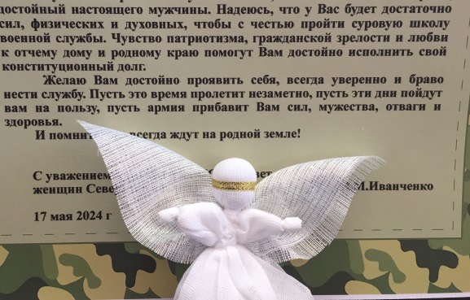
По
Участие в районном мероприятии, посвященном Дню призывника

Slide 12
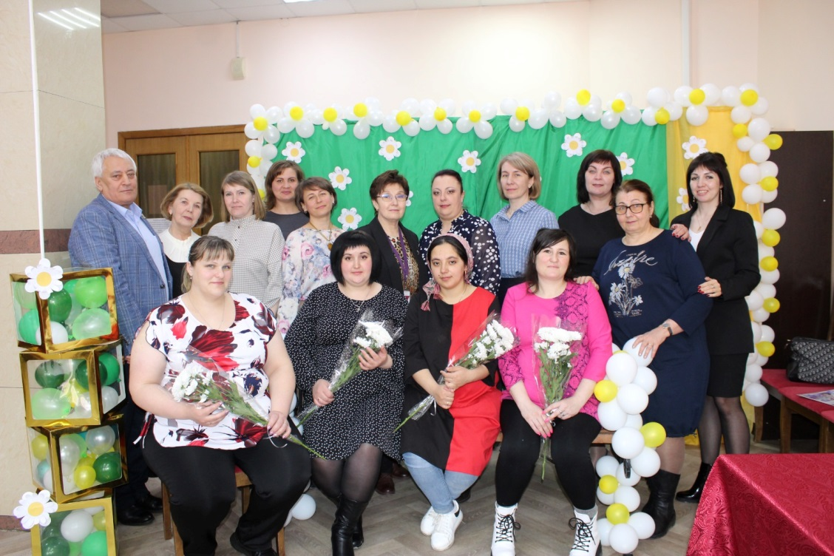
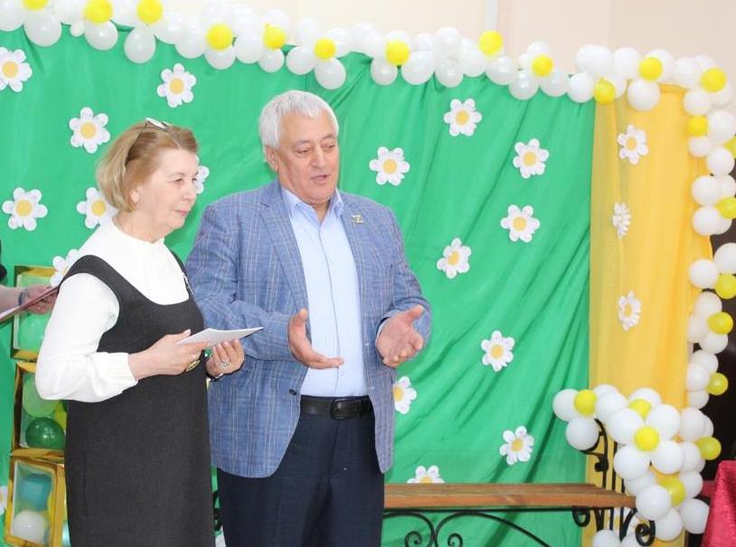
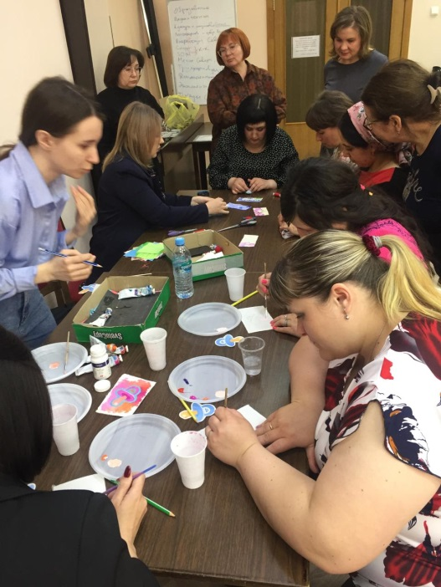
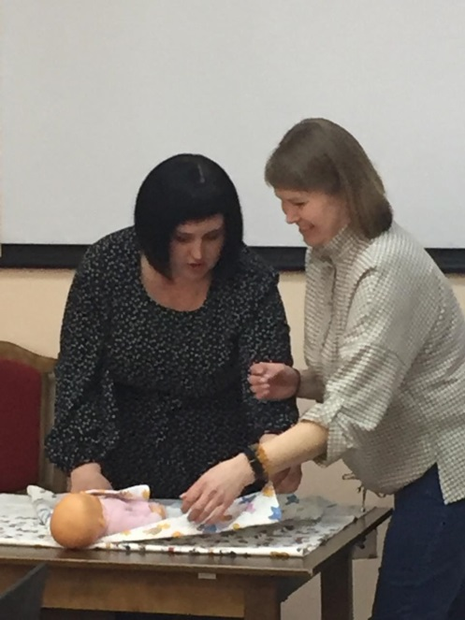
По
Поздравление беременных женщин с
Днём беременных

Slide 13
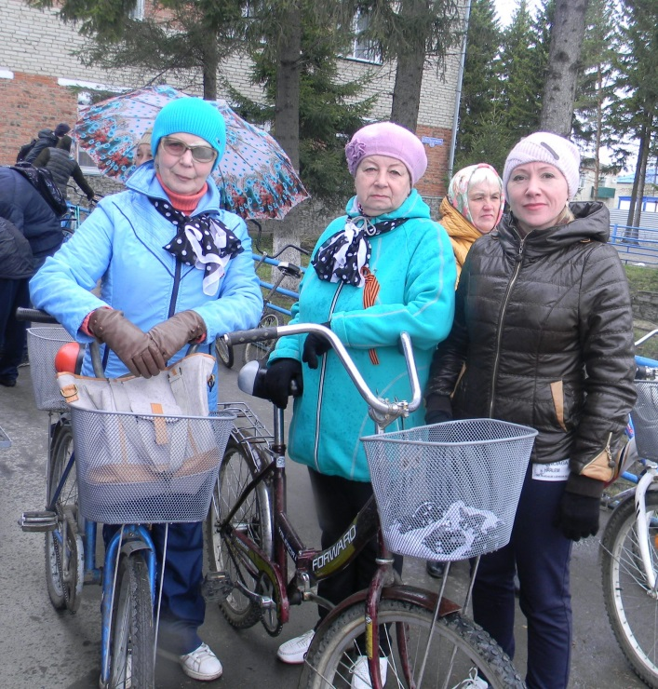
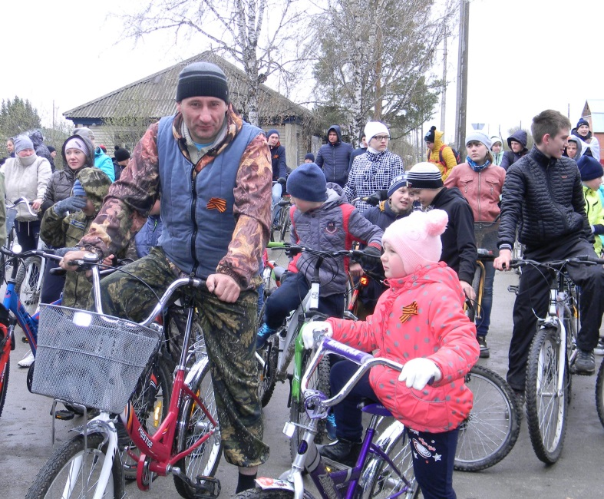
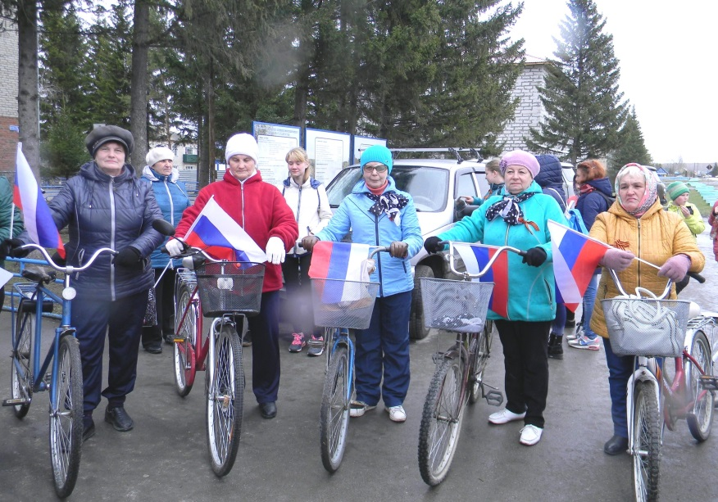
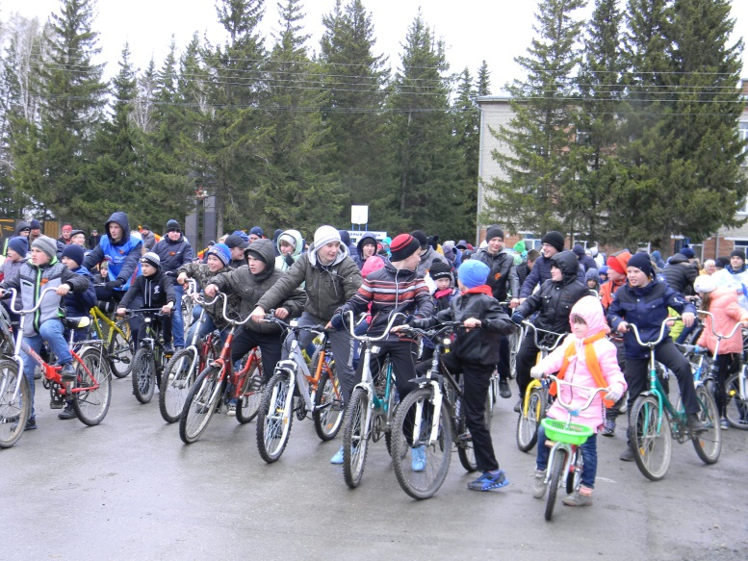
По
Участие в велопробеге, посвященном
Победе в ВОВ

Slide 14
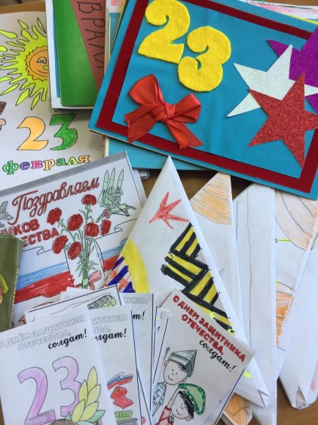
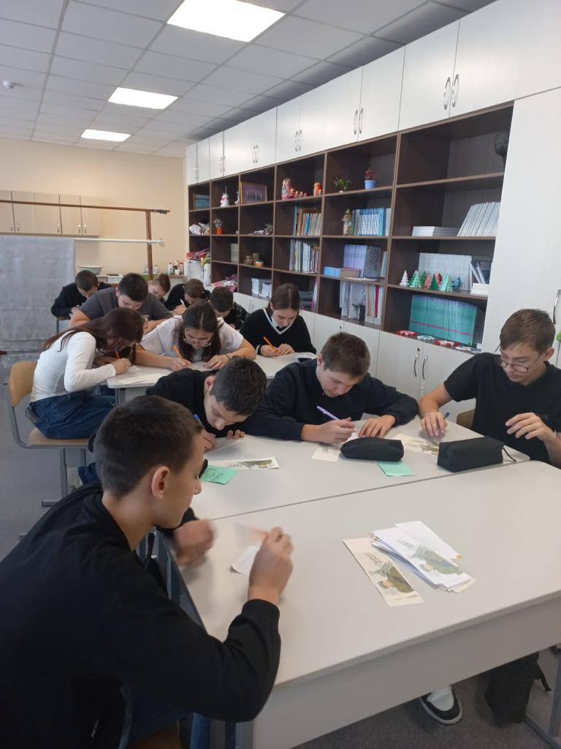
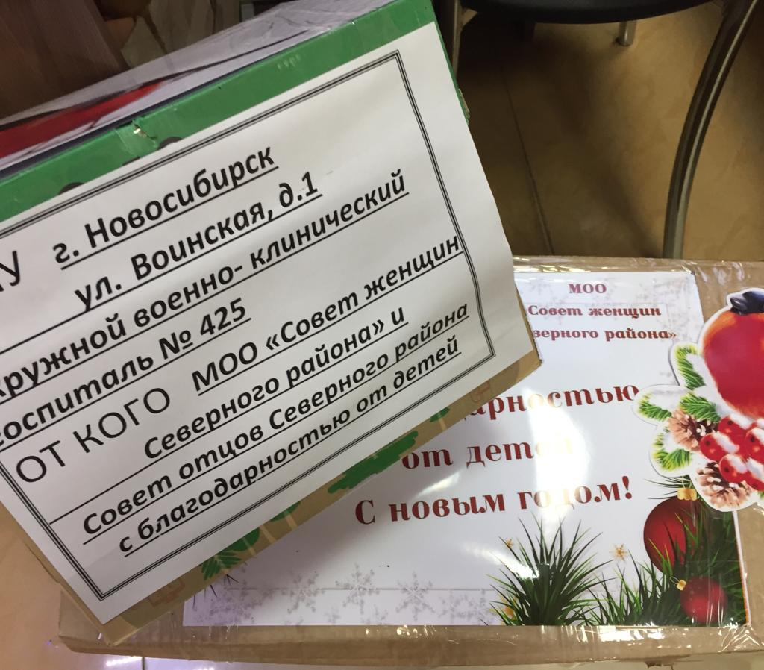
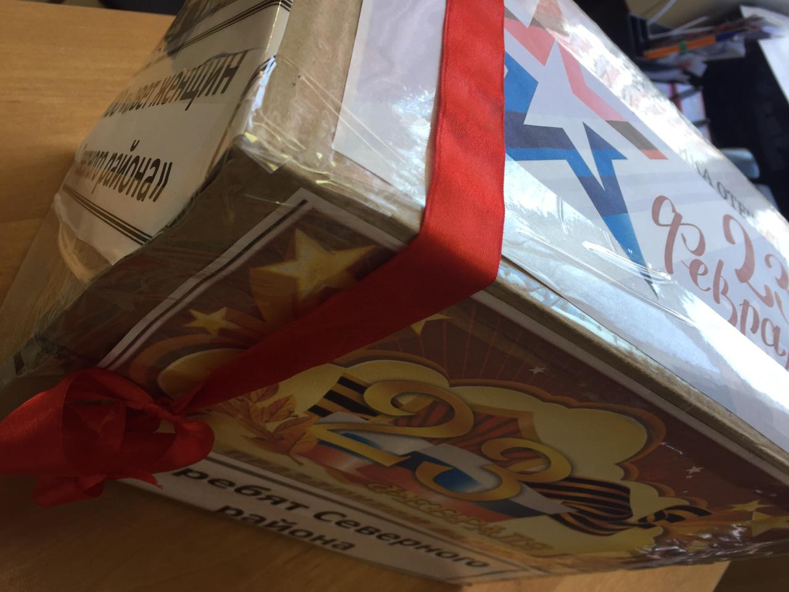
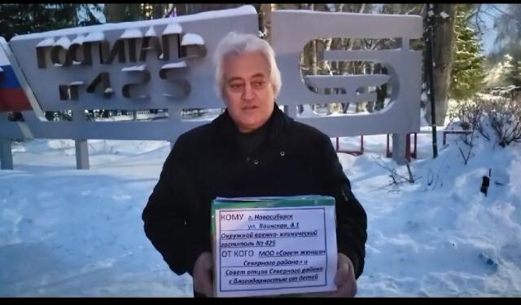
Акция «Поздравительная открытка»
к 23 февраля ребятам СВО

Slide 15
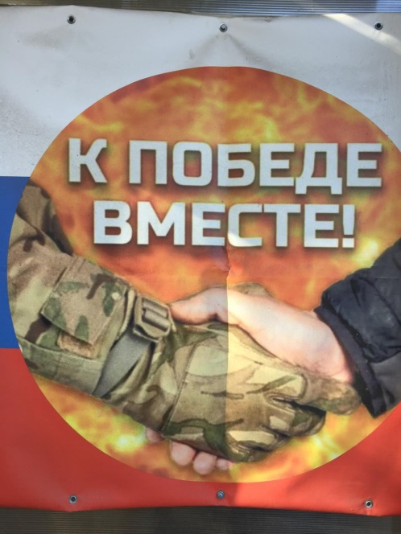
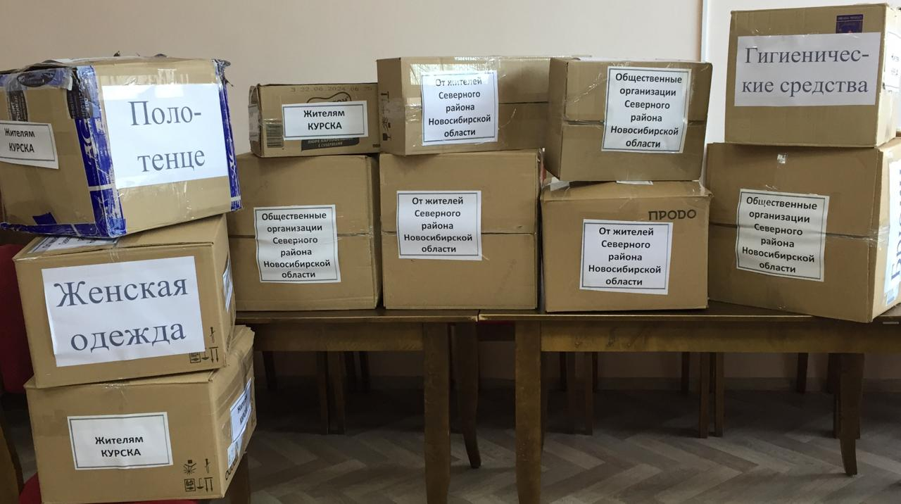
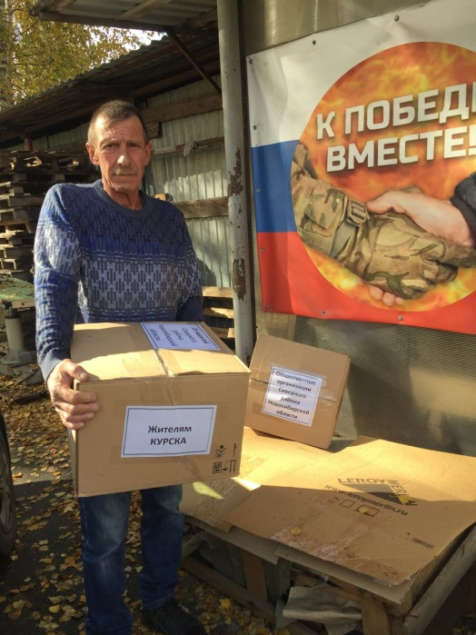
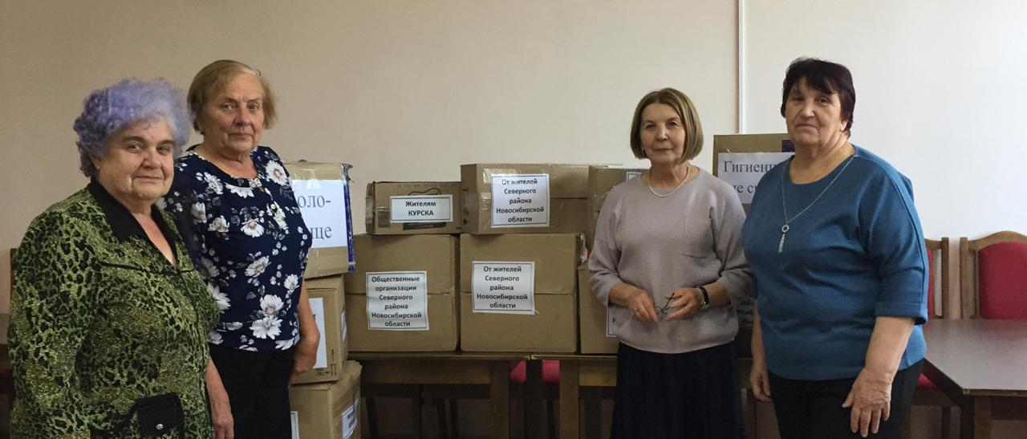
Гуманитарная помощь жителям Курска и лекарственные препараты для солдат, находящихся на СВО

Slide 16
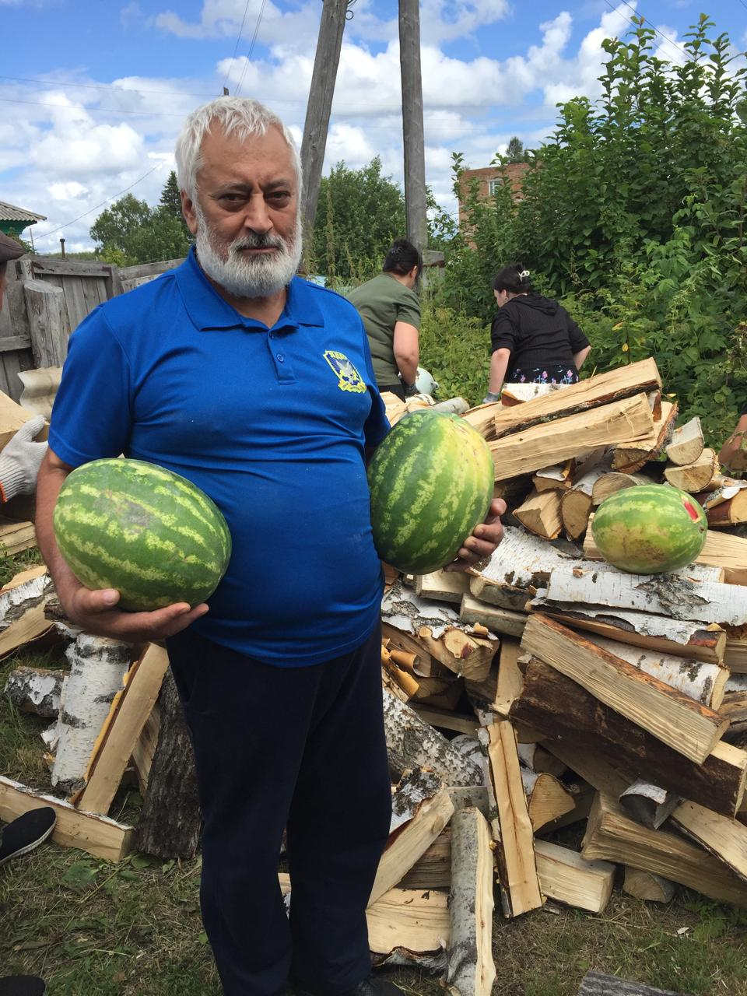
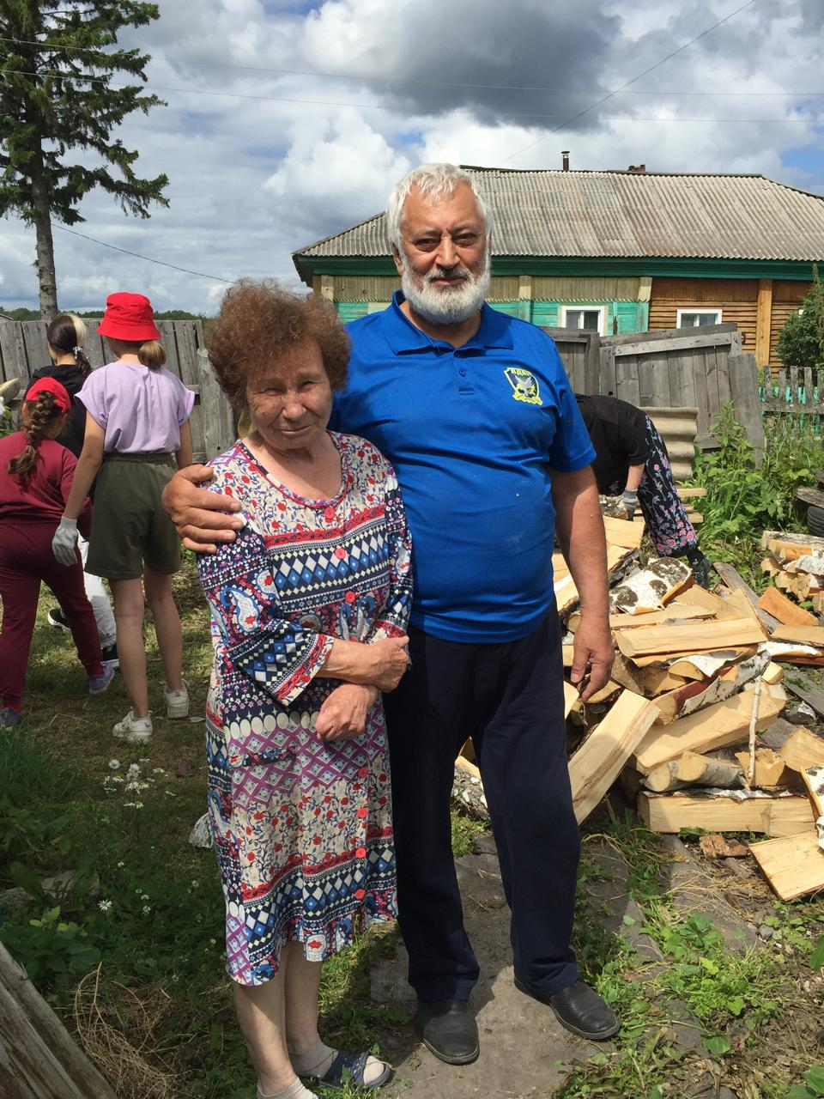
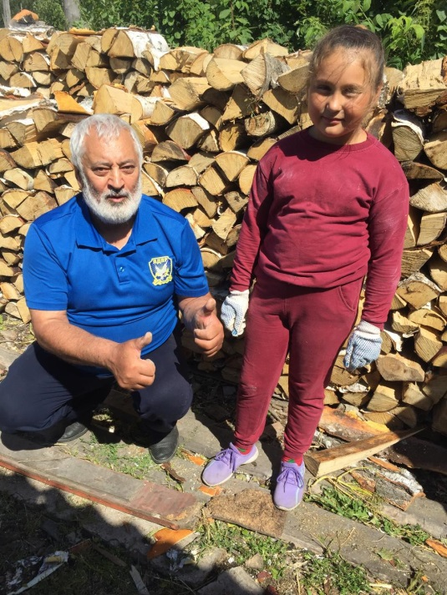
Оказание помощи родным, чьи ребята
находятся на СВО

Slide 17
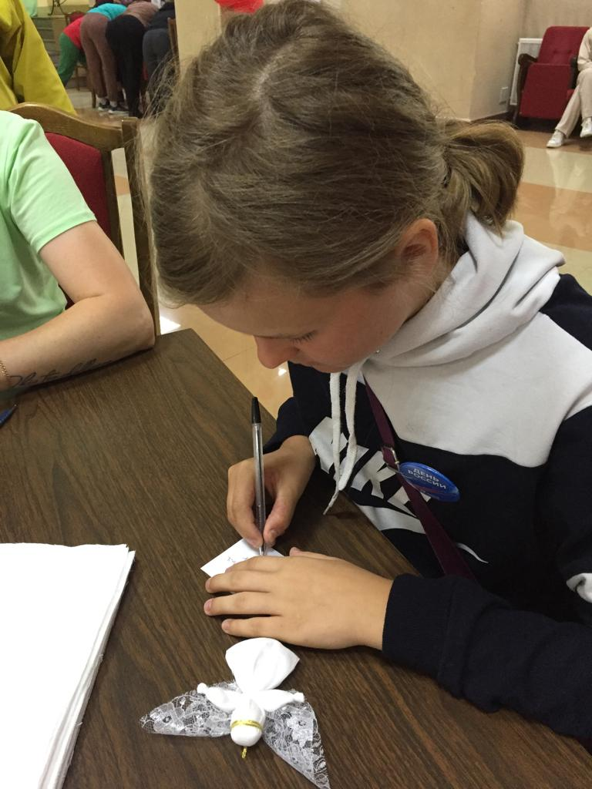
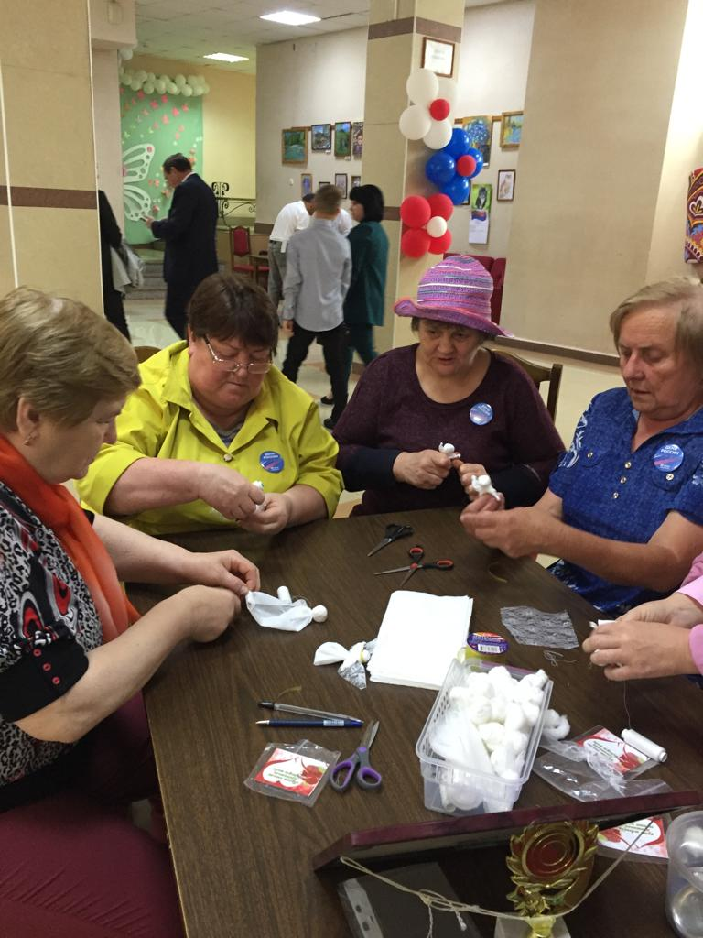
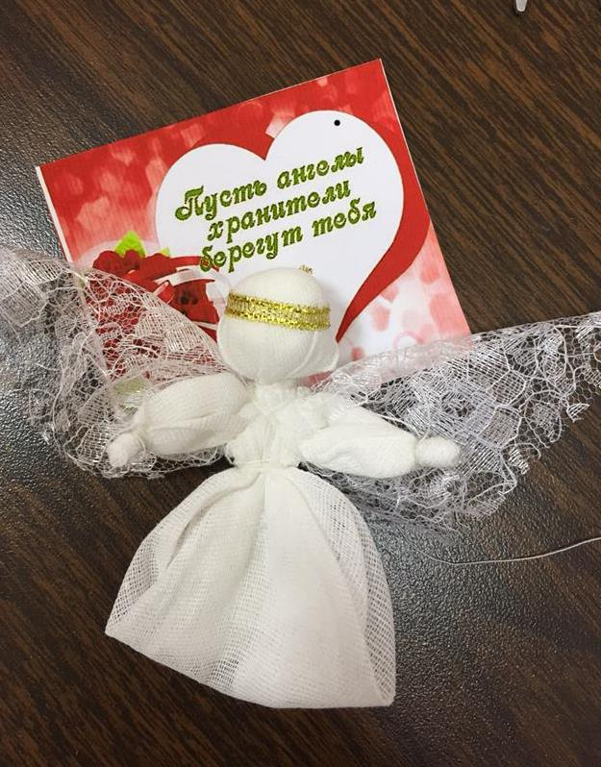
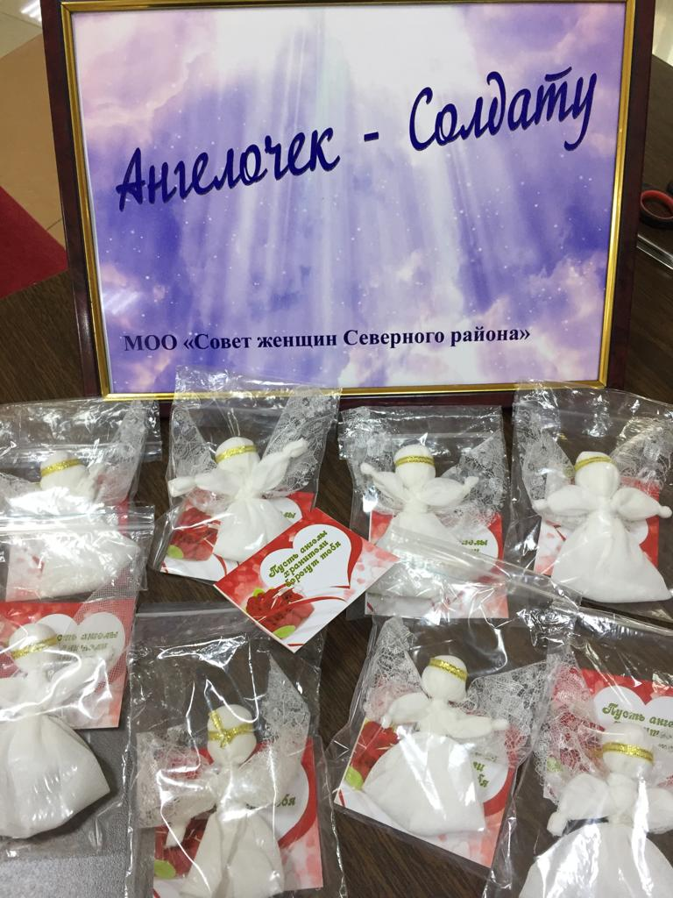
Акция «Ангелочек –Солдату»

Slide 18
Посылки с детской литературой для первоклассников ДНР , письма солдатам СВО с пожеланиями добра и скорого возвращения

Slide 19
Заседание клуба общения для подростков
«Открытая книга» по теме «Учимся жить вместе»
( МКОУ Гражданцевская сош)

Slide 20
По
Участие в Всероссийском проекте
«Классные встречи»

Slide 21
По
Уроки мужества «По фронтовым дорогам идут Учителя»

Slide 22
Поздравление детей, находящихся на лечении в стационаре ЦРБ с Международным днем защиты детей, участие в акции «Школьный ранец». «Соберем ребенка в школу»

Slide 23
Поздравление мам, чьи сыновья
служат в рядах РА

Slide 24
Акция «Теплая кружка Добра» и поздравление мам, воспитывающих детей с проблемами в здоровье

Slide 25
Поздравление приёмных мам с Днем Матери

Slide 26
По
Поздравление ветеранов и вдов Великой Отечественной войны с Днём Победы

Slide 27
По
Поздравление юбиляров района
с 90- летием

Slide 28
Совещание председателей
женсоветов поселений «Итоги деятельности за 2023 год
и планы на 2024 год»

Slide 29
По
Выездное заседание председателей женсоветов поселений и членов правления в Бергульский
дом-музей им. П.П. Бажова.

Slide 30
По
Поздравление членов Совета женщин

Slide 31
По
Фотовыставки

Slide 32
По

Slide 33
По
Общая сумма грантов разных уровней составляет
2 млн. 105 рублей
N п/п | Наименование гранта |  | Год | Сумма (руб.)
1 | Наши ориентиры | областной | 2016 | 40 000
2 | Селянка -2017 | областной | 2017 | 100 000
3 | СЕВЕРНАЯ ФЕЕВРИЯ. Сделай свою жизнь интересней | президентский | 2018 | 919 000
4 | Учителями славится наш Северный район | районный | 2018 | 15 000
5 | Мы - Славяне | областной | 2019 | 100 000
6 | Женщина- судьбы святая милость | областной | 2020 | 96 000
7 | 30 лет Добра | областной | 2020 | 40 140
8 | Селянка-2021 | районный | 2021 | 20 000
9 | Тепло в ладошках | президентский | 2022 | 462 485
10 | Парта Героя | районный | 2023 | 87 580
11 | Русская песня- душа народа | районный | 2023 | 19 900
12 | Селянка #3 | районный | 2024 | 100 000
Notes:
g|

Slide 34
Цель проекта -создание условий для формирования у детей и подростков уважительного отношения к истории Отечества на примере героических образов односельчан, напомнить обучающимся о земляке-Герое, выпускнике школы, совершившем доблестный поступок, проявивший личное мужество и готовность к самопожертвованию «Парта Героя» - это ученический стол, на котором размещены фотография Героя, информация о фактах его биографии и заслугах. Право сидеть за Партой Героя будет присуждаться обучающимся за отличные оценки, а также проявившие себя в полезных делах по итогам четверти, года В 7 школах района установлены 9 Парт, посвященных Героям Великой Отечественной войны, участникам афганской и чеченской войн, Героям СВО.

Slide 35
дважды
«Парта Героя»
Бугаёва Александра Лаврентьевича, Героя Советского Союза ,
в МКОУ Биазинской сош

Slide 36
дважды
«Парта Героя»
Харитонова Михаила Андреевича,
награжденного орденом Красной Звезды (посмертно)

Slide 37
Зиновенко Светлана Анатольевна, директор школы, поделилась своими воспоминаниями об однокласснике Харитонове Михаиле Андреевиче.

Slide 38
дважды
«Парта Героя»
Закамского Алексея Алексеевича,
награждённого Орденом Красной Звезды,
в МКОУ Коб-Кордоновской ош ,

Slide 39
На торжественном мероприятии присутствовали родные и близкие Закамского Алексея Алексеевича- Добровольский Николай Александрович (дядя), Васильева Вера Геннадьевна (тетя), Чуварина Оксана Михайловна (сестра), которые рассказали об Алексее Алексеевиче, как о добром, отзывчивом человеке.

Slide 40
«Парта Героя»
Казанцева Александра Александровича,
награжденного орденом Мужества (посмертно),
МКОУ Верх-Красноярской сош

Slide 41
«Парта Героя»
Казанцева Юрия Дмитриевича,
награжденного орденом Мужества,
в МКОУ Верх-Красноярской сош

Slide 42
ёё
На торжественном мероприятии присутствовали Нина Григорьевна (мама Казанцева А.А.), Полина Дмитриевна (сестра Казанцева Ю.Д.), так же учитель Верх- Красноярской средней школы Смык Лилия Андреевна и глава Верх-Красноярской сельской администрации Клещенко Сергей Александрович.

Slide 43
ёё

Slide 44
\
«Парта Героя»
Симаева Дмитрия Вячеславовича,
дважды награжденного орденом Мужества ,
в МКОУ Новотроицкой ош

Slide 45
\
На торжественном мероприятии присутствовали родители Дмитрия – Надежда Дмитриевна, Вячеслав Леонидович, воспитавшие в Герое любящего сына, брата, мужа, отца, которым гордится семья, школа, район, Россия, родные и близкие Дмитрия, а также первая учительница Ковалева Елена Владимировна, классный руководитель Штрауб Галина Валентиновна и односельчане.

Slide 47
\
«Парты Героя»
Суркова Данилы Игоревича, награжденного
медалями «За отвагу», «За боевые отличия»
в МКОУ Остяцкой ош

Slide 48
\
На торжественном мероприятии присутствовали родители Данилы – Татьяна Григорьевна, Игорь Николаевич, воспитавшие в Герое любящего сына, брата, которым гордится семья, школа, район, Россия, а также первая учительница Веселова Валентина Ильинична, классный руководитель Деркач Наталья Васильевна, глава Остяцкого сельсовета Лаврова Людмила Яковлевна и односельчане.

Slide 49
ёё

Slide 50
дважды
«Парта Героя»
Тимкина Евгения Александровича,
награждённого Орденом Мужества (дважды),
в МКОУ Северной сш,

Slide 51
На торжественном мероприятии присутствовали родители Тимкина Евгения Александровича - Надежда Анатольевна и Александр Сергеевич, воспитавшие в Герое любящего сына, мужа, отца, которым гордится семья, школа, район, Россия, а также первая учительница Евгения- Толкачева Лариса Викторовна и Ульджибаев Ибрагим Тимофеевич, педагог дополнительного образования, начальник штаба Местного отделения ВВПД «Юнармия».

Slide 52
ёё

Slide 53
дважды
«Парта Героя»
Егорова Ивана Константиновича, награжденного медалью «За Отвагу»
в МКОУ Бергульской ош

Slide 54
На торжественном мероприятии присутствовали родные Ивана Константиновича- Галина Михайловна Егорова (бабушка), Людмила Геннадьевна (тётя), Глава Бергульской сельской администрации Трофимов Иван Антонович, которые рассказали об Иване, как о добром, отзывчивом человеке и с огромным чувством юмора.

Slide 55
Информация о нашем проекте размещена в электропоездах метрополитена г.Новосибирска

Slide 57
По
Наши награды
N п/п | Наименование | Количество (шт.)
1 | Совет Федерации Федерального собрания РФ | 3
2 | Губернатора Новосибирской области | 3
3 | Министерство региональной политики Новосибирской области | 4
4 | Министерство культуры Новосибирской области | 1
5 | Законодательное собрание Новосибирской области | 6
6 | Общественная палата Новосибирской области | 2
7 | Союз женщин Новосибирской области | 4
8 | Глава района Северного района Новосибирской области | 3
9 | Совет депутатов Северного района Новосибирской области | 5
10 | Другие | 9
 | итого | 40
Notes:
g|

Slide 59
На Гражданском Форуме Новосибирской области за победу в областном конкурсе инициатив и достижений СО НКО в номинации «Профессионал социально некоммерческой организации» Губернатор Новосибирской области Травников А.А вручил сертификат на прохождение стажировки в г. Москва
г.Новосибирск

Slide 60
Интересные встречи: Благотворительный Фонд Тимченко , коворкинг –центр НКО и ресурсный центр Комитета общественных связей и молодежной политики г. Москвы.

Slide 61
Наши партнеры: - администрация Северного района Новосибирская области - главы сельских администраций; - образовательные учреждения; -Культурно-досуговый центр; -централизованная библиотечная система; - центр материально-технического обеспечения; - редакция газеты «Северная газета»; - автотранспортное предприятие -индивидуальные предприниматели.

Slide 62
Спасибо за внимание !

